Slide 1
Extraction et Purification: exemple de proteine

Slide 2
les différentes étapes d’une purification.
I- Source de matériel ( exemple de la protéine) :
1- Tissus : Le tissu devra souvent être brisé et/ou traité à la collagénase pour en briser les fibres insolubles et très solides.
2- Cellules en culture : elles sont très proches, physiologiquement parlant, de ce qui se passe dans un être vivant. Elles sont aussi généralement très faciles à traiter pour faire un extrait cellulaire.
3- Les levures : les levures constituent une excellente source de matériel. Les conditions de culture pour les levures sont élémentaires, et elles ont l'avantage, par rapport aux procaryotes, d'être plus près, évolutivement parlant, des eucaryotes supérieurs.
4- Les bactéries :
Les bactéries peuvent être utilisées pour exprimer des quantités astronomiques de matériel. Elles ont aussi été le sujet de plusieurs manipulations visant à en faire des vecteurs d'expression de plus en plus performants.
L'utilisation d'un plasmide bactérien à partir duquel exprimer une protéine a de nombreux avantages, dont le principal est certes la facilité.
5- Les virus :
Une approche intéressante pour la production de protéines par des cellules eucaryotes est d'en introduire la séquence codante dans le génome d'un virus, puis d'utiliser celui-ci pour infecter des cellules.

Slide 3
Introduction
La purification d’une protéine consiste en sa séparation des autres constituants de la cellule, elle se fera en plusieurs étapes, chaque étape visant à éliminer telle ou telle classe de contaminant. À chacune de ces étapes, la protéine en question sera enrichie par rapport aux autres substances.
En bout de course, cependant, on aura entre nos mains une protéine extrêmement enrichie qui nous permettra de nous livrer à nos expériences (cinétiques enzymatiques ou études structurales).
Pour être d'une quelconque utilité, notre protéine purifiée devra avoir conservé une certaine intégrité; il faut donc lui éviter autant que possible les différents traumatismes qui pourraient l’endommager pendant la purification.

Slide 4
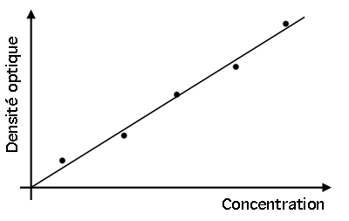
Quelques méthodes de vérification de la présence de la protéine :
Présence de protéines (en général) :
A- Par mesure de l'absorption aux UV :
On peut utiliser le spectrophotomètre pour détecter la présence de protéines car le tryptophane (Trp, W) absorbe la lumière UV avec un pic à 280 nm. La tyrosine (Tyr, Y) le peut aussi à un degré moindre, et un troisième acide aminé cyclique, la phénylalanine absorbe très faiblement.
B- Par Méthodes colorimétriques :
Ces techniques demandent un traitement de l'échantillon à
mesurer par une substance chimique qui, au contact des protéines, produira un changement de couleur que l'on peut quantifier par spectrophotométrie si on dispose d'une courbe standard fiable.
Figure 01 : Exemple de courbe standard: la mesure de la densité optique (DO) de plusieurs échantillons avec une concentration croissante en protéines donne à chaque fois une DO plus élevée. On peut ainsi tracer une droite qui nous permet de déterminer la concentration en protéines d'un échantillon inconnu grâce à sa propre DO.

Slide 5
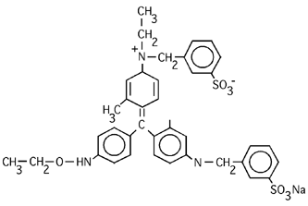
Voici trois méthodes colorimétriques; la méthode de Bradford est probablement la meilleure et la plus utilisée aujourd'hui, mais il en existe plusieurs autres.
Méthode du biuret:
Basée sur la réduction du cuivre Cu2+ en Cu+.
Cu+ réagit avec le tryptophane (Trp, W), la tyrosine (Tyr, Y) et la cystéine (Cys, C). Il leur donne une couleur bleue. Le pic d'absorption pour un test du biuret est à 550nm.
Méthode de Lowry:
Elle utilise aussi la réduction du Cu2+ en Cu+.
Dans la méthode de lowry, le Cu+ est utilisé pour réduire le réactif de Folin (une solution phénolique contenant des composés de tungstène et de molybdène) qui change sa couleur du jaune au bleu. On lit la réaction à 750 nm.
Méthode de Bradford:
Le bleu de Coomassie se lie à l'arginine (Arg, R), la tyrosine (Tyr, Y), le tryptophane (Trp, W), l'histidine (His, H) et la phénylalanine (Phe, F) .
En solution, il a une forme cationique rouge qui absorbe à 470nm. Lié aux protéines, il a une forme anionique bleue qui absorbe à 595nm.
STRUCTURE DU BLEU DE COOMASSIE

Slide 6
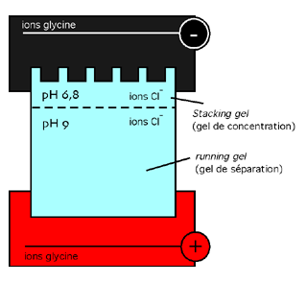
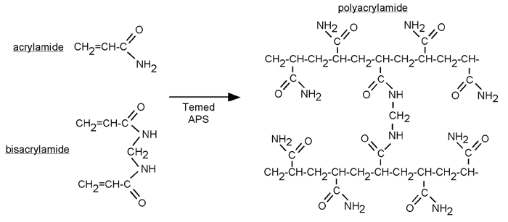
2- Présence de protéines particulières :
Deux critères utiles de notre protéine peuvent la distinguer des autres, sa taille et sa charge.
A- Gel de SDS:
Les protéines, varient énormément non seulement en poids mais aussi en charge et en forme. Pour les séparer selon leur masse uniquement, il faut contrecarrer l'effet de leur charge et de leur forme.
Ce tour de passe en mettant 1% de SDS dans le gel d'électrophorèse et dans le tampon de migration. On utilise aussi 0,1M β-mercaptoethanol (HO-CH₂-CH₂-SH) dans le tampon de largage des échantillons.
B- Gel non-dénaturant "Blue native »:
Une variante du gel SDS permet de greffer une charge aux protéines ou aux complexes protéiques sans les dénaturer. À la place du SDS, un détergent, on utilise le bleu de Coomassie qui donnera une charge négative aux protéines en se collant principalement, sur ses résidus arginine.
Figure 02 : gel de SDS.
Figure 03: gel polyacrylamide.

Slide 7
Figure 04 : principe de la séparation des protéines sur gel éléctrophorétique.

Slide 8
III- Extraction :
Quelque soit le type de cellule que nous ayons choisi pour produire la protéine désirée, nous devrons sélectionner une méthode pour briser les cellules et en extraire le contenu.
L’extraction s’effectuera dans une solution tampon, dans laquelle les cellules seront resuspendues après une centrifugation visant à les concentrer.
1- Tampon :
Le tampon de lyse répondra à certaines exigences expérimentales. Il devrait avoir un fort pouvoir tampon, car le contenu des cellules peut être à un pH inapproprié.
le pouvoir tampon d’une substance est plus élevé dans une région de pH proche de son pKa; voici les pKa de certains tampons populaires.
Bis-TRIS | 6,46
PIPES | 6,76
MOPS | 7,20
TES | 7,40
HEPES | 7,48
Tris | 8,06
Glycine | 9,78
La cellule d’où provient la protéine est remplie de protéases. Pour la protéger , on doit Tenir le pH élevé (entre 7 et 8), garder la solution au frais (4°C) et lui ajouter des inhibiteurs de protéases.
Voici quelques-uns de ces inhibiteurs :
Inhibiteurs | Cible
PMSF | Toutes les sérine protéases (trypsine, thrombine, chymotrypsine, papaine, etc).
AEBSF | Toutes les sérine protéases (trypsine, thrombine, chymotrypsine, papaine, etc). Plus soluble et moins toxique que son prédécesseur, le PMSF.
EDTA et EGTA | métalloprotéases (métal comme cofacteur)
Benzamidine | sérine protéases
Pepstatin A | protéases aspartiques comme la cathepsine D, la rénine, la pepsine et les protéases d'HIV.
Tableau 02: les pka de certains tampon populaires.

Slide 9
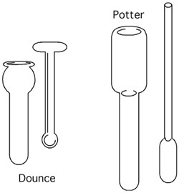
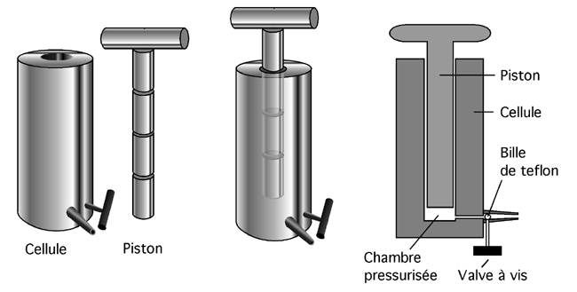
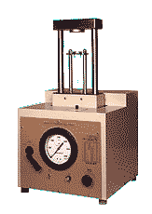
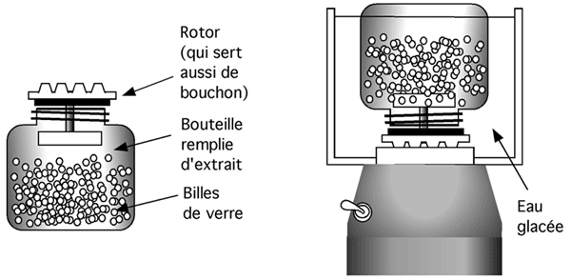
2- Techniques d’extraction :
.
La presse Aminco- French :
Choc osmotique:
Le choc osmotique permet de briser certaines cellules fragiles avec un minimum de dommages. Les cellules sont incubées dans une solution hypo-osmotique, l’eau pénètre dans la cellule et finit par causer une rupture de la membrane plasmique.
Homogénéisateur de type Dounce :
Cet appareil ressemble à une éprouvette (aux parois épaisses) dans laquelle s’enfonce un piston serré. Le passage des cellules dans l’espace extrêmement exigu entre le piston et la paroi interne du tube cause leur bris.
Homogénéisateur de type Potter-Elvehjem :
Le "potter" ressemble à un Dounce motorisé; son piston a souvent une tête de teflon et tourne
dans le cylindre contenant les cellules resuspendues.
La sonication :
Elle consiste en la destruction des cellules par les ultrasons, une tige de métal (le "sonicateur") à l’extrémité très fine est introduite dans la suspension de cellules et induite à vibrer violemment, émettant un bruit fort déplaisant.
Les vibrations sont des ondes de pression ultrasoniques qui causent la croissance de bulles par un phénomène appelé "cavitation". Ces bulles sont soumises à un grand stress par les ondes ultrasoniques et peuvent subitement grandir, se contracter ou même imploser. Une telle implosion est accompagnée d'une très haute augmentation locale de la pression et de la température.
Enzymes lytiques :
Avec les levures, les plantes, les bactéries, il faut tenir compte de la paroi cellulaire qui protège la membrane plasmique. Si on n’opte pas pour une méthode mécanique et violente d’extraction, il faudra d’abord détruire cette paroi avant de s’en prendre au reste de la cellule.
Différentes enzymes comme le lysozyme du blanc d'oeuf de poule, par exemple ou la lyticase de S.aureus sont disponibles pour s’occuper de cette tâche; il suffit de choisir le plus approprié.
La bombe à disruption :
Elle consiste en une chambre pressurisée dans laquelle les cellules sont traitées avec de l'azote à haute pression. La pression force l'azote à se solubiliser dans les liquides. On libère alors la pression tout d'un coup; l'azote en solution reprend son état gazeux, forme des bulles à l'intérieur des cellules et les fait éclater.
Les billes de verre :
Figure 05 : types d’homogénéisateurs

Slide 10
IV- Élimination précoce des contaminants:
1- La chromatine :
On peut séparer la plupart des protéines de la chromatine en changeant la force ionique de la solution (ce qui se passe lors d'une précipitation au sulfate d’ammonium, par exemple). L'histone H1 va décrocher à partir de 100 mM d'ammonium, les histones de l'octamère décrochent entre 400mM et 700mM.
On peut même utiliser une simple ultracentrifugation après la lyse nucléaire pour se débarasser de la chromatine (la chromatine intacte est un énorme réseau très visqueux qui s'écrasera dans le culot, alors que la plus grande partie des protéines solubles resteront dans le surnageant).
On peut opter pour un traitement aux nucléases, ou encore choisir comme première étape de purification chromatographique un passage sur une résine de DEAE, chargée positivement, qui retiendra fortement l’ADN chargé négativement.
2- Protéines membranaires :
Ces protéines ne se promènent pas librement en milieu aqueux puisqu’elles comptent au moins un domaine transmembranaire hydrophobe. Elles sont donc assez insolubles et difficiles à préparer. Leur purification requiert l’utilisation de détergents.

Slide 11
V- Le choix de la méthode :
Ce sont ses caractéristiques intrinsèques, celles qui rendent une protéine unique, qui nous permettront de la séparer de ses congénères cellulaires.
L’équipement disponible dans le laboratoire sera un des facteurs les plus importants dans le choix de la méthode.
Le tableau suivant nous montre les différents paramètres et les techniques utilisées.
Paramètre | Technique
Taille | Filtration sur gel
Solubilité | Précipitation séquentielle au sulfate d'ammonium
Charge | Chromatographie d'échange d'ions
Densité | Centrifugation sur gradient; ultracentrifugation
Hydrophobicité | Chromatographie en phase inverse
Marqueur ajouté | Chromatographie d'affinité
Tableau 04 : les différents paramètres et les techniques utilisées pour une bonne purification.

Slide 12
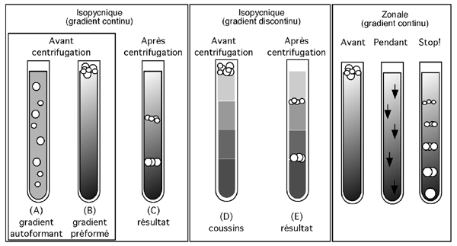
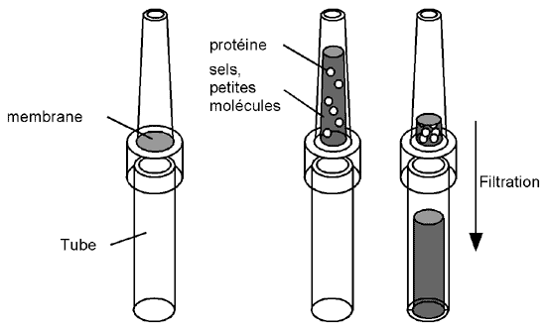
V- Séparation et enrichissement :
4- Centrifugation (Sédimentation):
2- Dialyse:
La méthode la plus utilisée pour changer la concentration en sels d'une solution protéique est la dialyse. Dans une dialyse, les protéines dans une concentration de sels donnée sont séparées d'une solution à la concentration en sels différente par une membrane poreuse. Les pores de cette membrane peuvent avoir différentes tailles.
La vitesse de dialyse dépend beaucoup de la quantité de matériel à dialyser et de la viscosité des solutions.
3- Filtration sur membrane :
Après avoir choisi une source de matériel et sélectionné une technique d'extraction, nous voici arrivé à l'étape de la séparation des protéines et de l'enrichissement de celle que nous voulons purifier.
1- Précipitation différentielle au sulfate d'ammonium :
Cette technique utilise la solubilité différentielle des protéines. Comme chaque protéine est plus ou moins soluble en solution selon sa composition, on peut en séparer plusieurs en fonction de leur tendance à précipiter plus ou moins vite quand on change la force ionique de la solution qui les contient.
Les protéines seront éventuellement toutes précipitées par une teneur en sel assez élevée, mais certaines d'entre elles seront remarquablement résistantes alors que d'autres précipiteront très facilement. C'est cette différence de solubilité qui permet de les séparer.

Slide 13
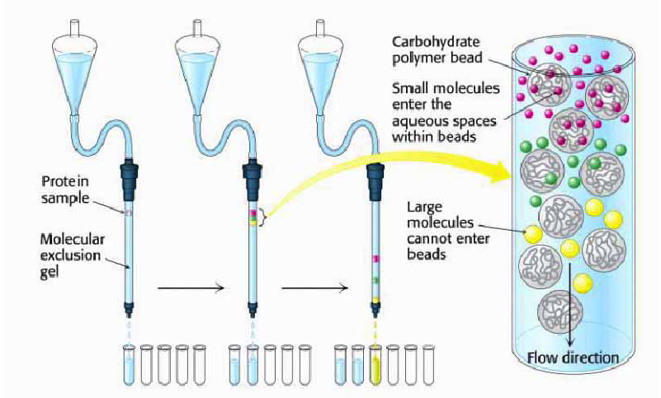
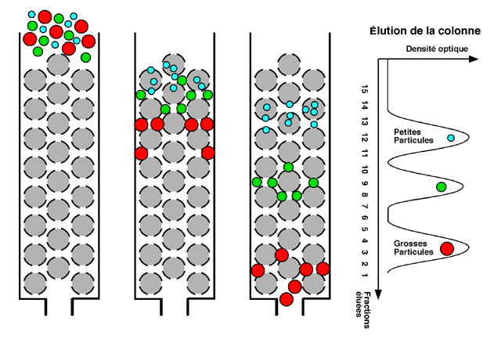
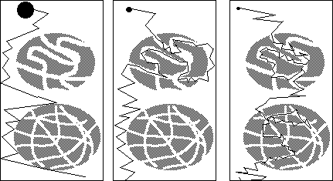
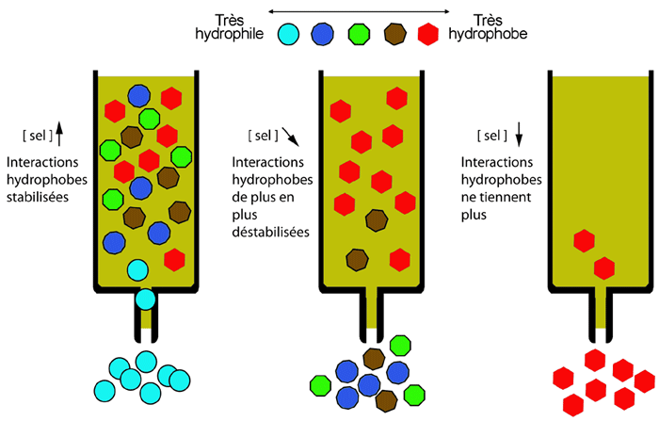
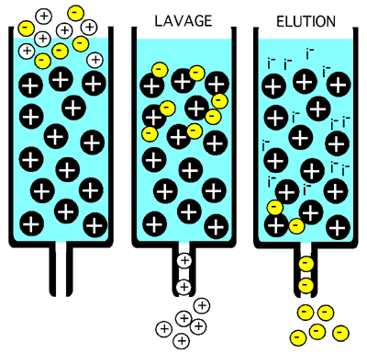
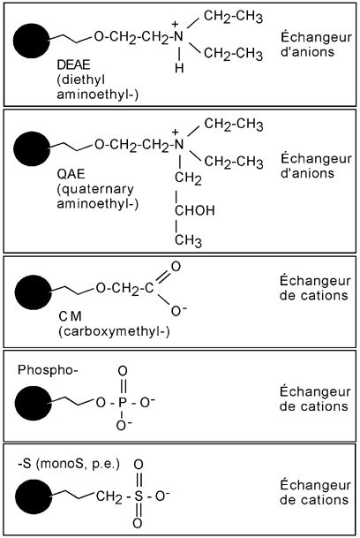
A- La chromatographie sur papier :
5- La chromatographie:
la chromatographie sur papier;
la chromatographie sur colonne en phase liquide;
la chromatographie sur colonne en phase gazeuse.
Des bandes de papier sont maintenues verticales, la base plongée dans un solvant.
La substance à séparer est déposée à la base de la bande de papier . Le liquide va monter le long de la bande par capillarité, il va entrainer la substance avec lui, chaque substance à une vitesse différente. Un traceur, molécule colorée très soluble dans le solvant, va migrer presque à la même vitesse que lui permet de surveiller le front de progression.
Quand la progression est terminée la bande de papier va pouvoir être traitée en globalité par des révélateurs spécifiques. Les molécules détectées vont apparaitre sous forme de taches colorées (les spots) réparties entre le point de départ et le front de migration du traceur.
C- La chromatographie en phase gazeuse :
Il s'agit d'une chromatographie en colonne, mais ici le fluide est
un gaz. La substance à analyser est vaporisée. Le fluide gazeux va
l'entrainer jusqu'à la colonne qui va retarder les différents
constituants du gaz. En sortie de colonne ces constituants vont
pouvoir être détectés par plusieurs techniques, spectrométrie de
masse, spectrométrie, ionisation,…… etc .
B- Chromatographie sur colonne en phase liquide :
Filtration sur gel (chromatographie sur gel):
Chromatographie échangeuse d'ions
Chromatographie d’ Interactions hydrophobes:
Chromatographie liquide haute pression (HPLC:
Dans cette variante, l'intérieur de la colonne est soumis à une forte pression. Les différents constituants vont être séparés de façon plus efficace, ce qui permet de travailler avec des colonnes plus petites. Toutes les variantes de colonnes précédentes peuvent être appliquées à l'HPLC.

Slide 14
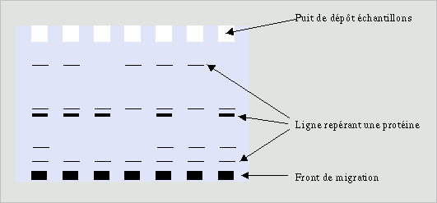
6- L'électrophorèse:
L'électrophorèse permet, comme les deux techniques précédentes, une séparation des molécules en se basant sur une de leur propriété physique : ici leur charge électrique.
Le principe consiste à mettre la solution contenant les molécules à séparer sur un gel qui peut-être du papier, Acétate de cellulose, Polyacrylamide, Agarose ou rarement l’amidon, entre une anode et une cathode et à faire passer un courant. Les ions positifs vont alors se déplacer vers la cathode et les ions négatifs vers l'anode, les molécules neutres ne bougeant pas.
Il existe plusieurs types d’électrophorèse:
SDS-PAGE
Séparation par le pH
Electrophorèse bidimensionnelle

Slide 15
7- Hydroxyapatite:
L'hydroxyapatite est du phosphate de calcium cristallisé de formule Ca₅(PO₄)₃(OH), usuellement écrite Ca₁₀(PO₄)₆(OH)₂ .
Cette substance retient les protéines de deux façons:
Son calcium interagit avec les groupements acides des protéines.
Son phosphate interagit avec leurs groupements aminés.
L’élution n’est pas faite avec un gradient de sel mais avec un gradient de phosphate ou de potassium pour compétitionner ces interactions.

Slide 16
Du silicium poreux utilisé pour purifier des protéines :
Des chercheurs de l'université de Rochester, NY ont développé une membrane d'une épaisseur de seulement 15 nanomètres formée à partir de silicium poreux qui permet de filtrer plus rapidement et plus efficacement les protéines.
La première étape de fabrication consiste à déposer sur une plaquette de silicium deux couches minces de silicium amorphe entre lesquelles on a formé une couche mince d'oxyde de silicium. L'ensemble est ensuite placé dans un four porté à une température de plus de 700°C : au cours de ce recuit, le silicium amorphe cristallise et des pores se forment dans la couche. Le diamètre des pores peut être ajusté aisément en changeant la température du recuit.
Afin de tester la membrane, les scientifiques ont filtré une solution contenant deux types de protéines du sang, après six minutes l'une a traversé le filtre mais la plus grosse a été bloquée. La membrane développée pourrait donc permettre d'améliorer l'efficacité de la purification des protéines qui est un procédé beaucoup utilisé en biochimie. Elle pourrait également permettre d'augmenter d'un facteur 10 la vitesse de purification du sang utilisé lors du processus de dialyse.

Slide 17
Conclusion :
La première étape d’une purification est le broyage du matériel d'ou on veut extraire la protéine (tissu animal, partie de plantes, bactéries, etc). Divers appareils peuvent être employés à cette fin. Cette homogénéisation se fait dans un tampon de composition appropriée.
L'homogénat ainsi obtenu est ensuite clarifié, le plus souvent par centrifugation, pour éliminer les grosses particules peu ou mal broyées ou encore pour obtenir la fraction cellulaire contenant la protéine recherchée.
Des précautions particulières doivent être prises si on travaille avec des protéines sensibles à la dégradation ou peu nombreuses. Ensuite on utilise diverses techniques pour séparer la protéine recherchée de toutes les autres présentes (précipitation, dialyse, méthodes chromatographiques, électrophorèse…).

